Slide 1







Trabalho IWII
Projeto FrontEnd

Slide 2



Intuito do Site
O intuito do site era fazer como um mercado online, com abas de produto, adicionar produtos e um carrinho

Slide 3


HOME PAGE

Slide 4

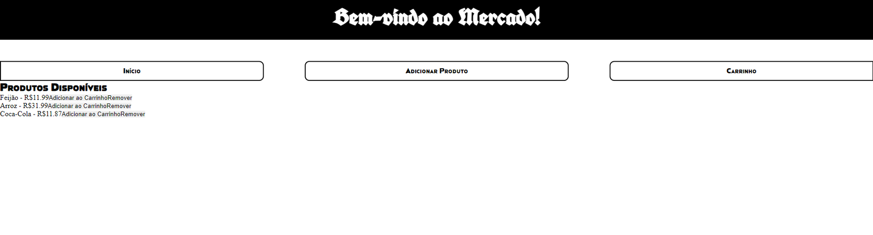
Home Page
Ela é onde ficam os produtos disponíveis(adicionados) e onde é possível ir para as demais abas do site

Slide 5
Adicionar Produtos

Slide 6
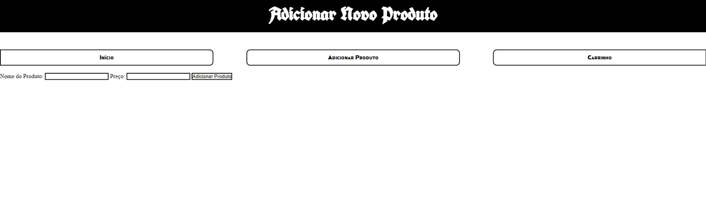
Adicionar Produtos
Esta página seria apenas para os funcionários, onde eles adicionariam os produtos para aparecerem na Home Page, aqui é onde esta parte do Javascript

Slide 7
Carrinho

Slide 8
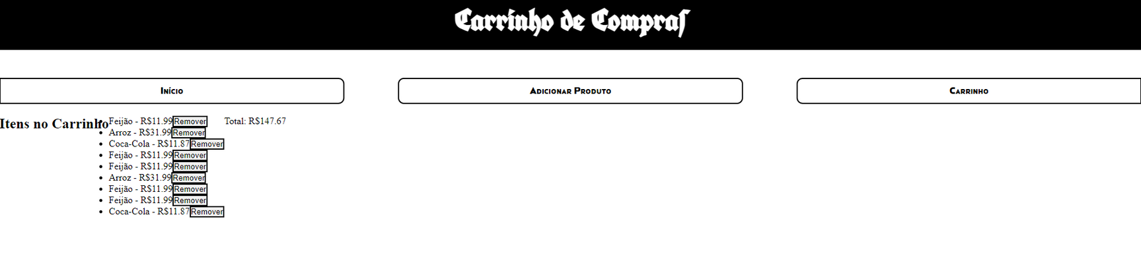
Carrinho de Compras
Aqui onde o Cliente pode ver as compras adicionadas ao carrinho e seu valor total de compra, podendo adicionar mais de um produto e remove-lo caso mude de ideia

Slide 9
JavaScript

Slide 10
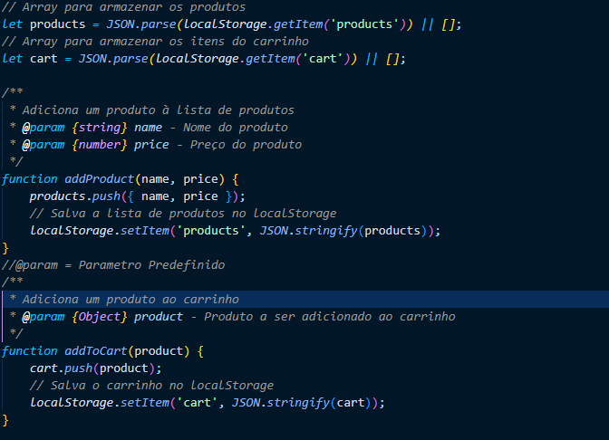
JavaScript

Slide 11
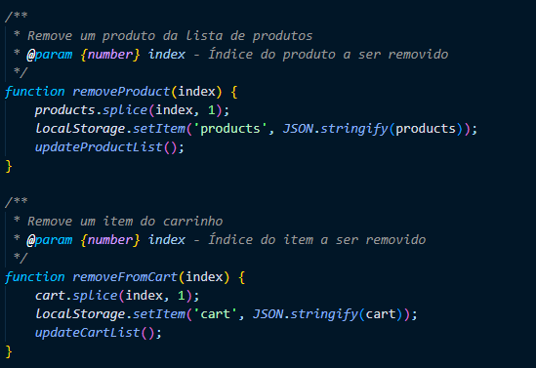
JavaScript

Slide 12
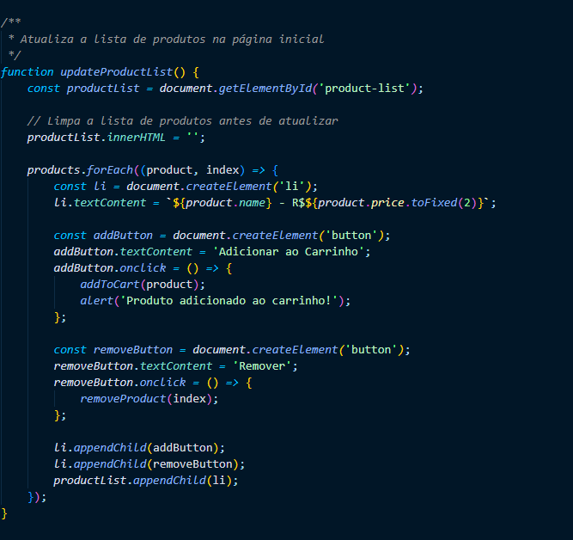
JavaScript

Slide 13
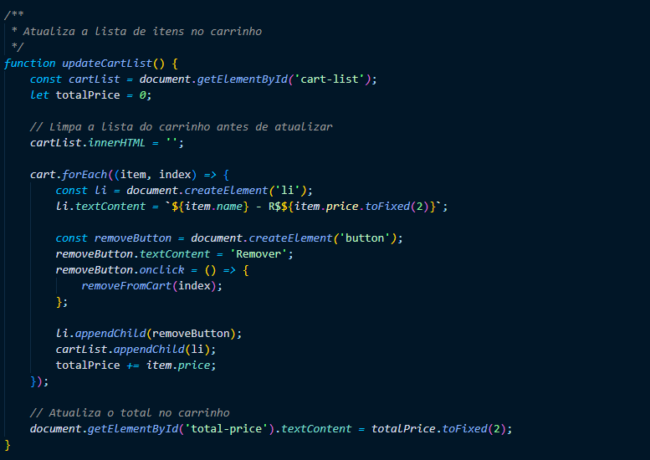
JavaScript

Slide 14
JavaScript

Slide 15
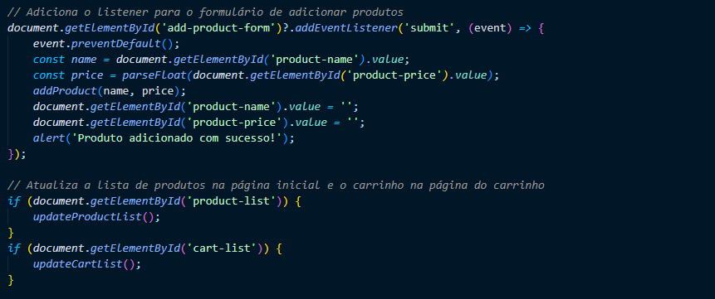
JavaScript

Slide 16

@gcavalc10
Obrigado
miguelgoncalvescavalcante7@gmail.com
www.reallygreatsite.com
Rua Gilberto de Cavalho 115 - Cajamar- SP

